Slide 1

(Tiết 3)

Slide 2
KHÁM PHÁ

Slide 3

2. Một số biện pháp bảo vệ thiên nhiên và phòng, chống thiên tai ở vùng Trung du và miền núi Bắc Bộ.

Slide 4
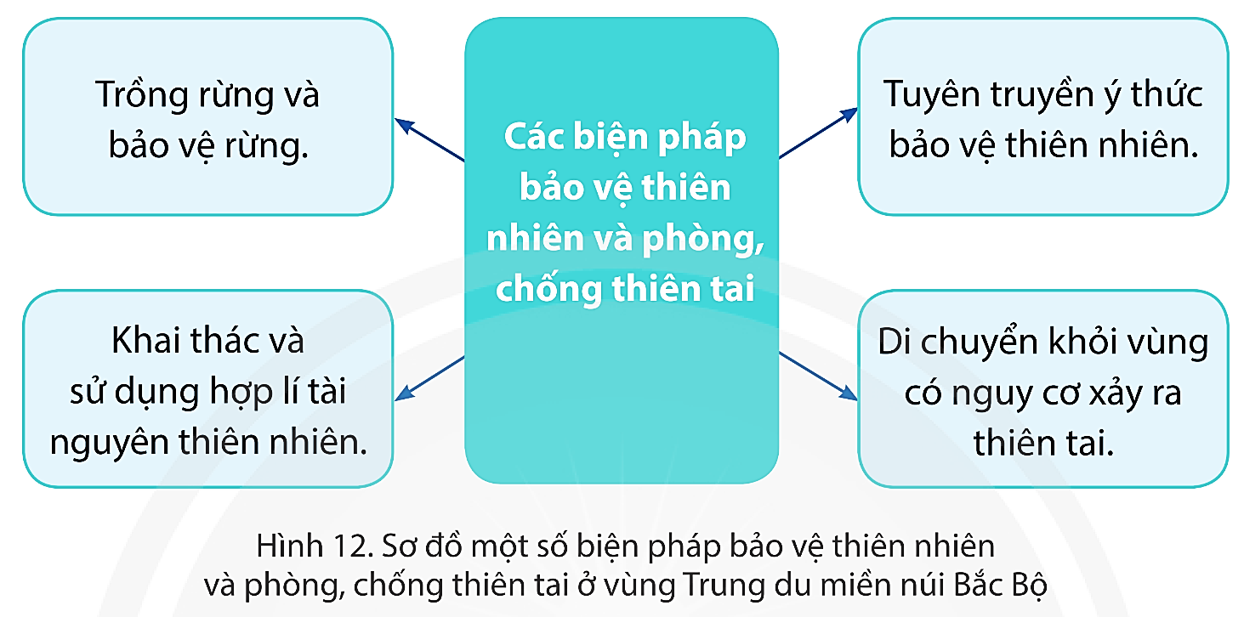
Quan sát hình 12, em hãy nêu một số biện pháp bảo vệ thiên nhiên và phòng chống thiên tai ở vùng Trung du và miền núi Bắc Bộ.

Slide 5
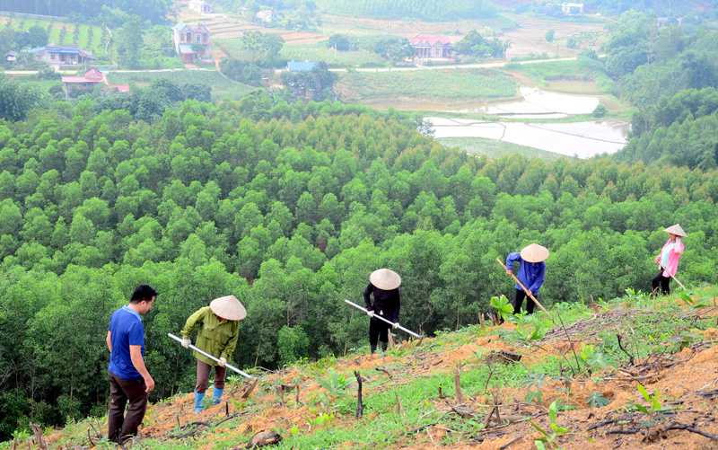
Trồng rừng và bảo vệ rừng

Slide 6
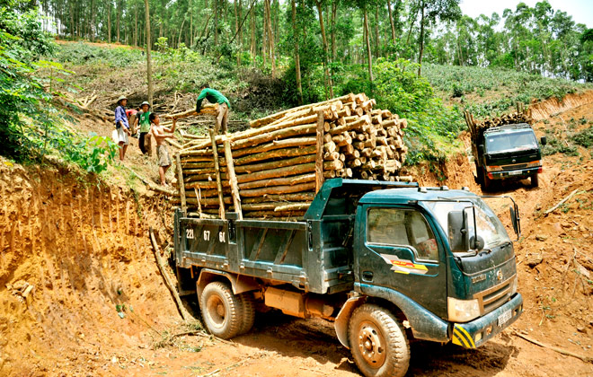
Khai thác và sử dụng hợp lí tài nguyên thiên nhiên

Slide 7
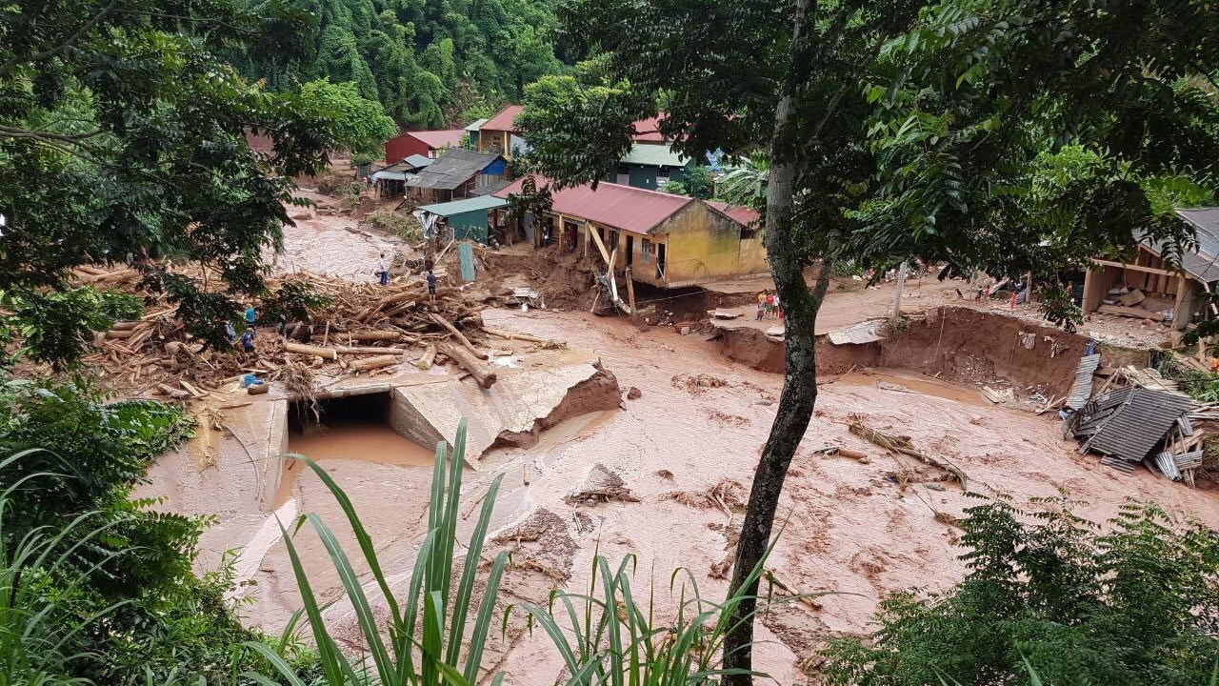
Di chuyển khỏi vùng có nguy cơ xảy ra thiên tai.

Slide 8
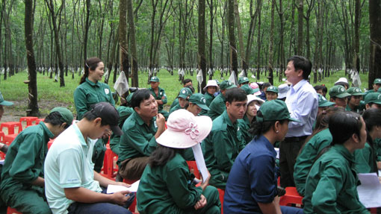
Tuyên truyền ý thức bảo vệ rừng.

Slide 9
LUYỆN TẬP

Slide 10
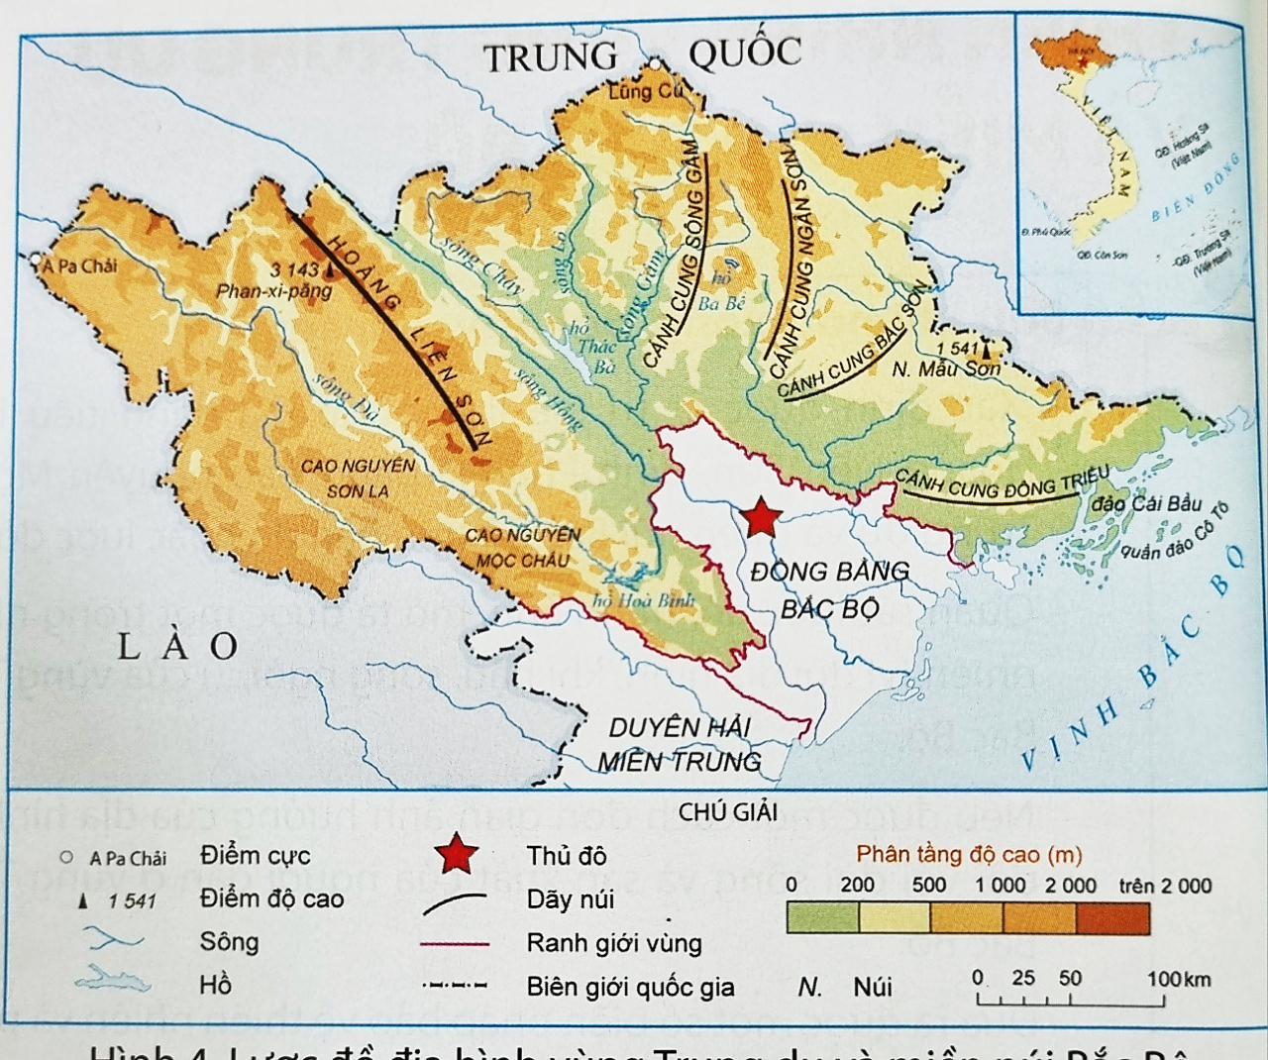
1. Mô tả vị trí địa lí của vùng Trung du và miền núi Bắc Bộ.

Slide 11
2. Vẽ sơ đồ tư duy thể hiện đặc điểm địa hình, khí hậu, sông, hồ của vùng Trung du và miền núi Bắc Bộ.

Slide 12
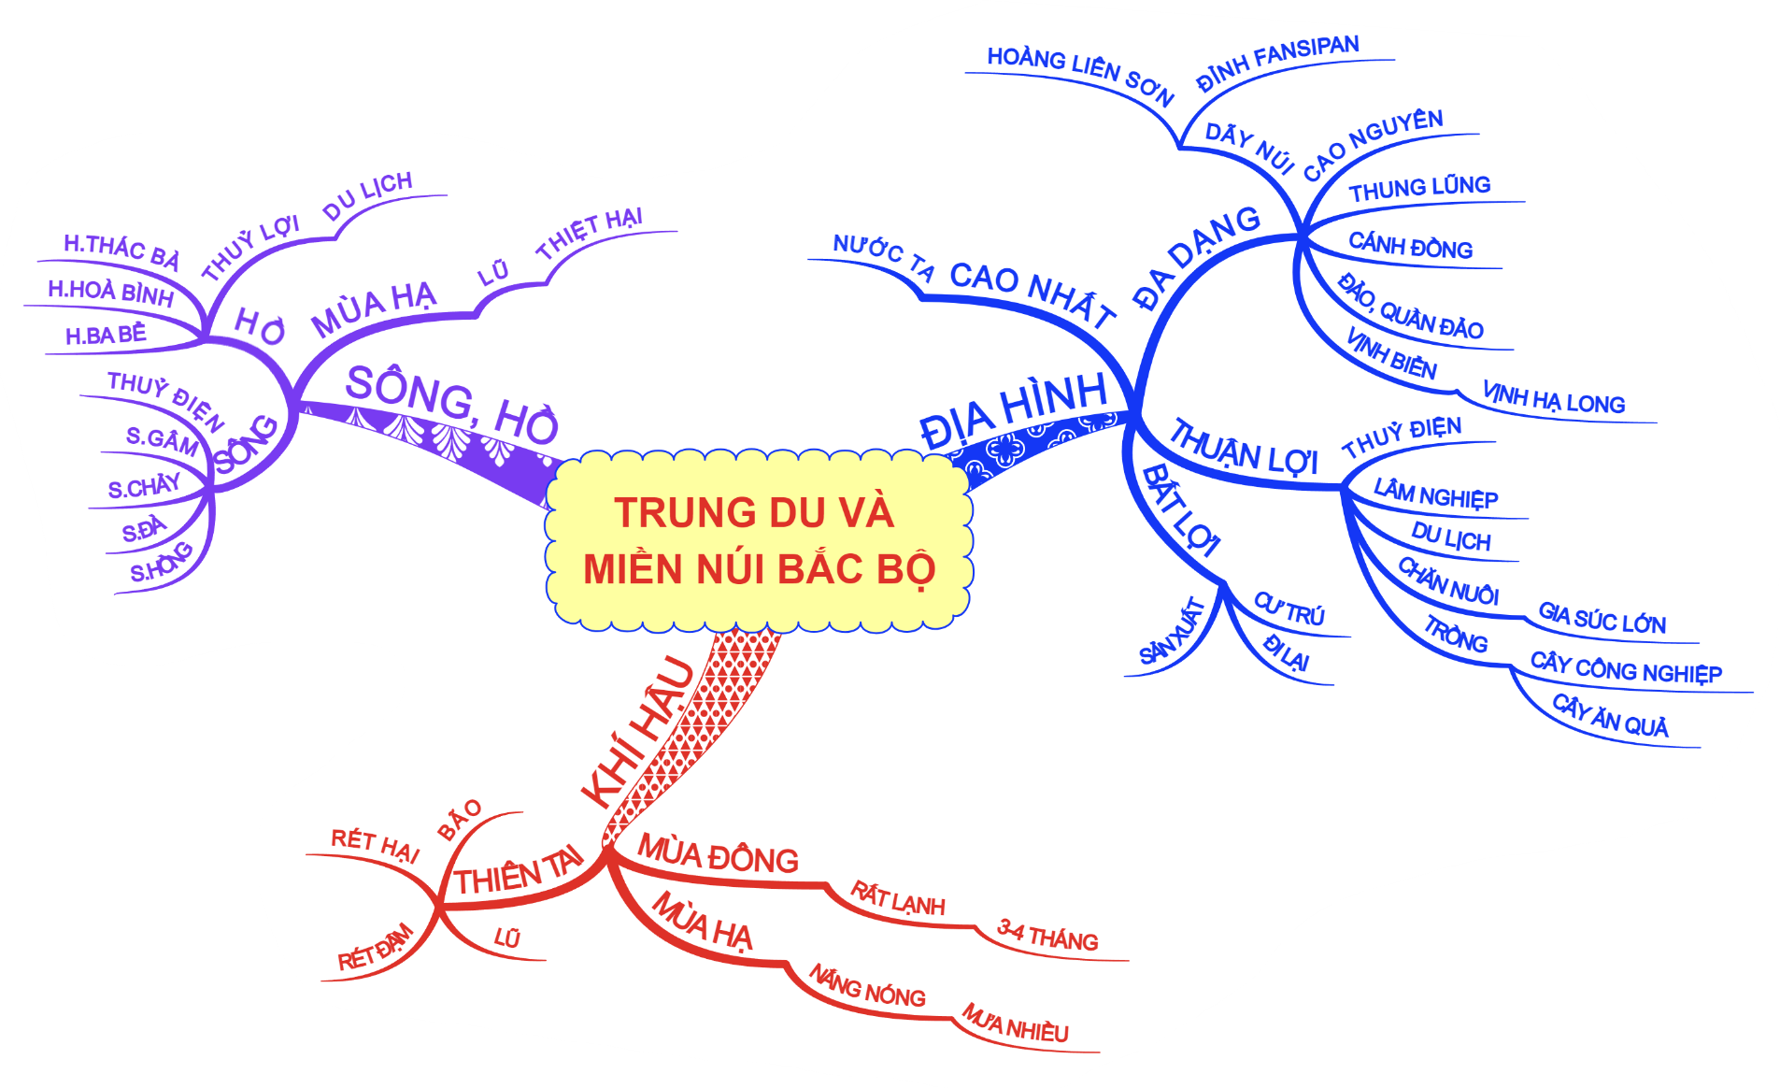

Slide 13
VẬN DỤNG

Slide 14
1. Em hãy đóng vai là một hướng dẫn viên du lịch, mô tả vẻ đẹp thiên nhiên của vùng Trung du và miền núi Bắc Bộ.

Slide 15
2. Ở nơi em sống thường xảy ra thiên tai nào? Hãy đề xuất biện pháp để phòng chống.

Slide 16
